Slide 1
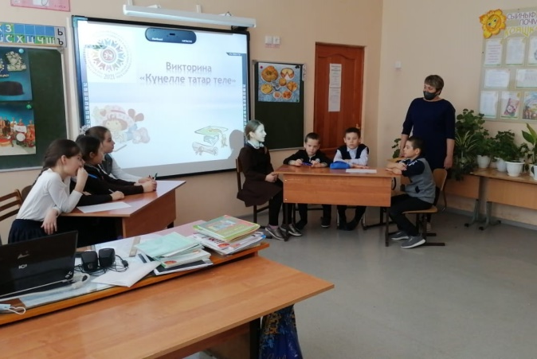
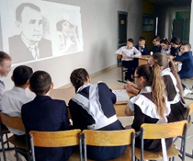
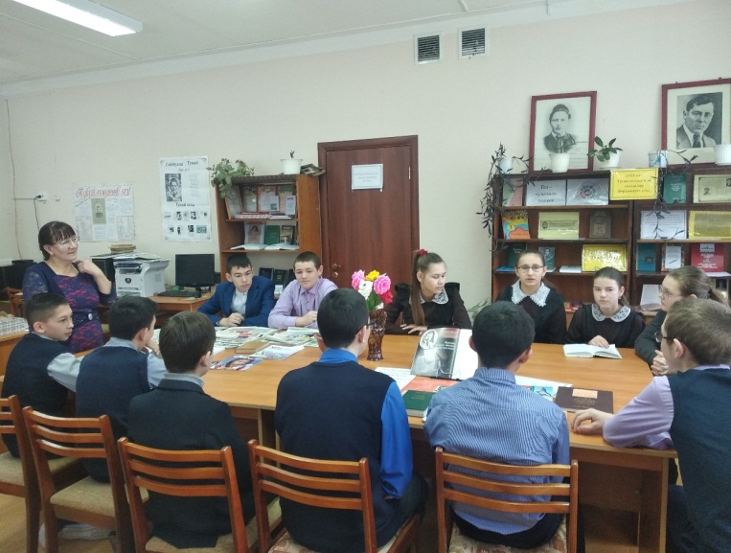
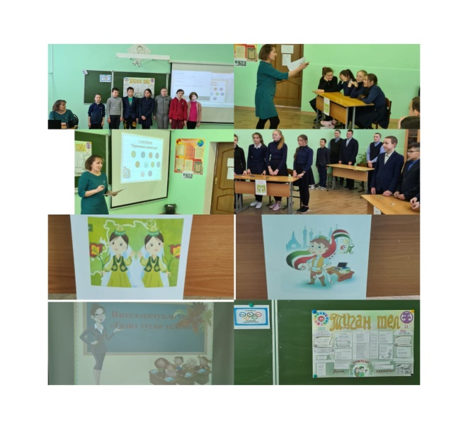
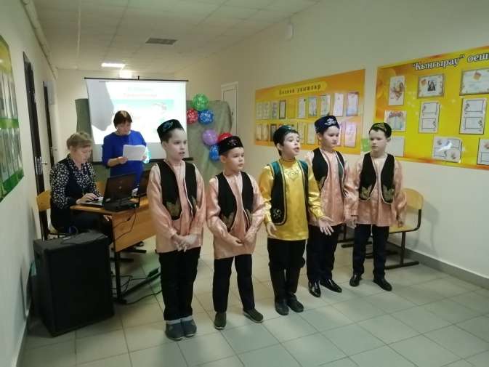
Атнинский муниципальный район
Во всех школах района для обучающихся 1-4 классов был проведен конкурс-викторина «Туган телем-иркә гөлем»

Slide 2
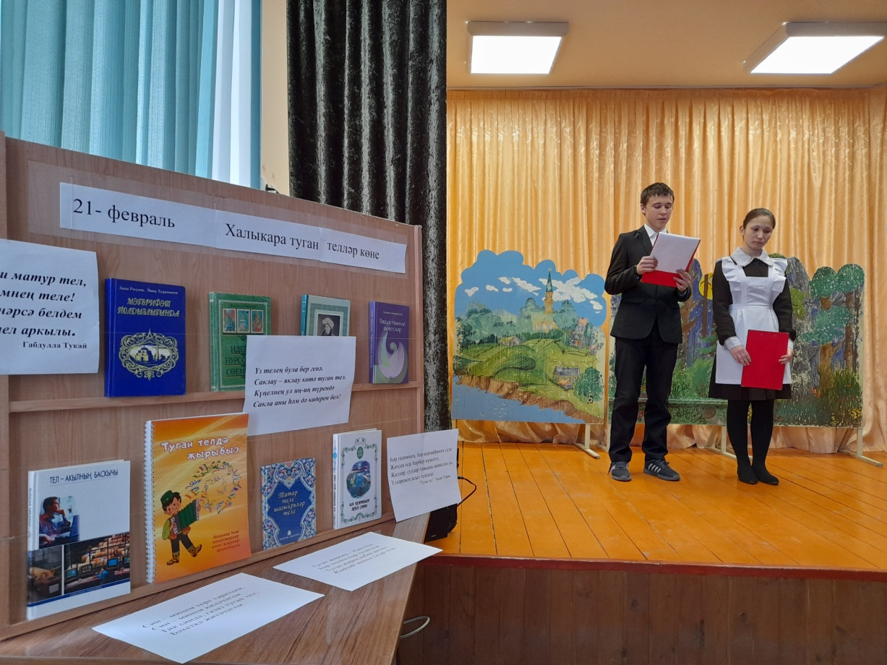
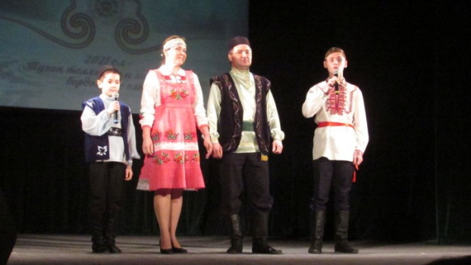
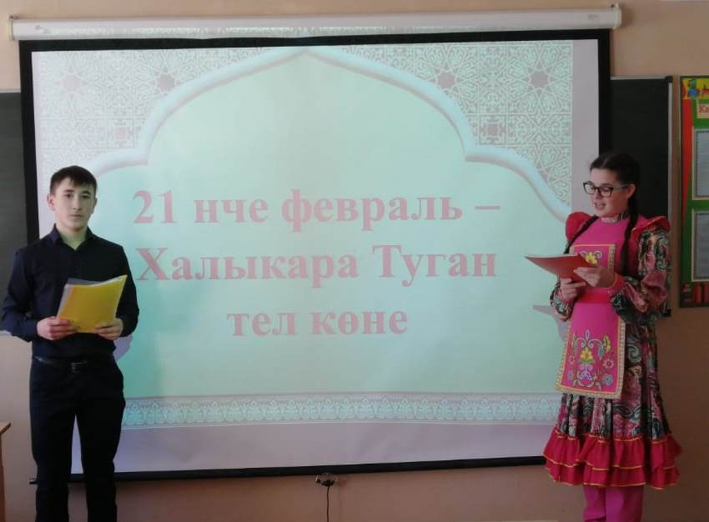
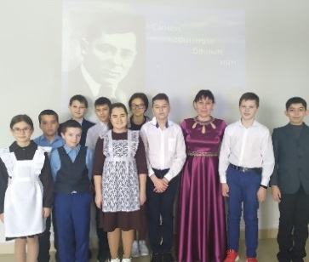
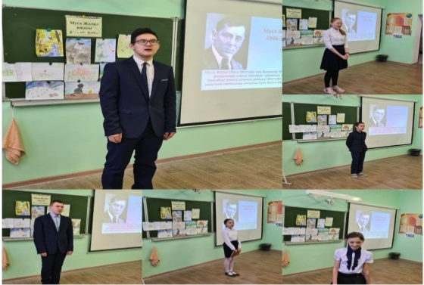
Мероприятие “Международный день родного языка”
Атнинский муниципальный район
Во всех школах были организованы мероприятия и флешмоб в честь дня родного языка.

Slide 3
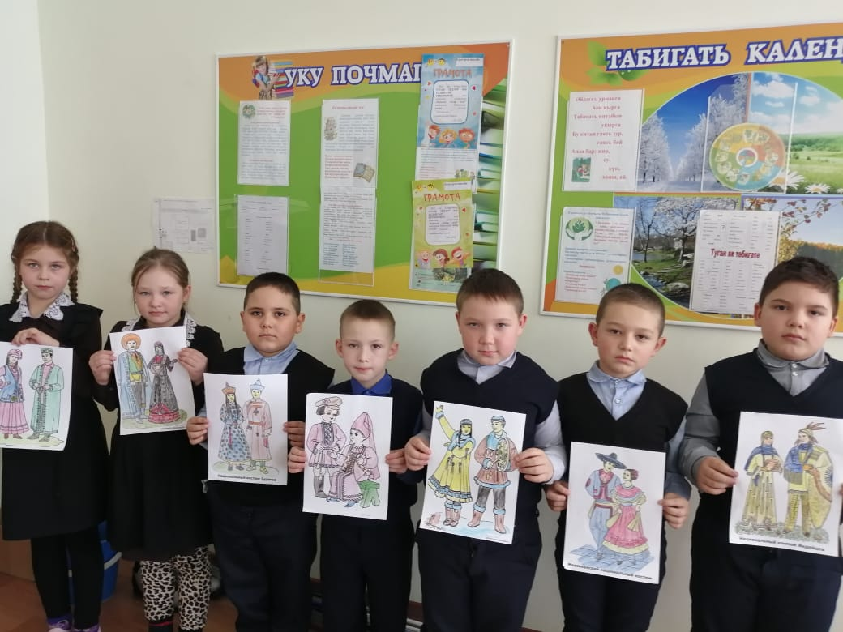
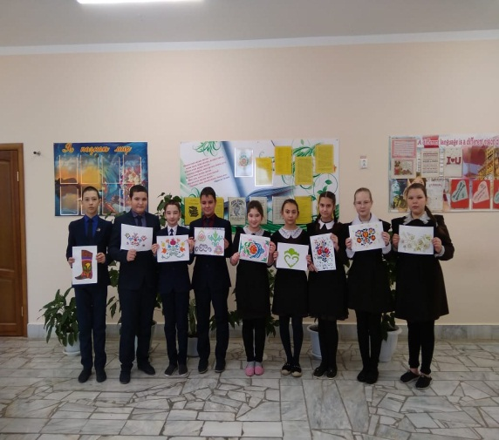
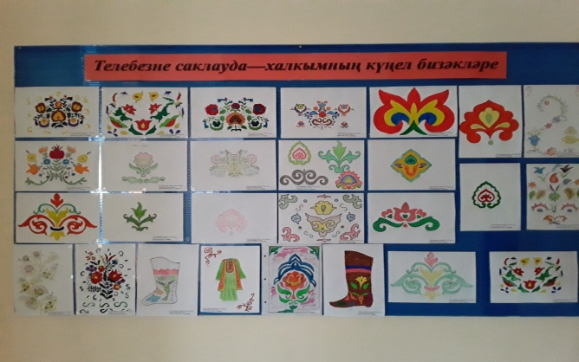
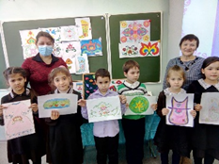
Выставка рисунков “Орнаменты в русских и татарских народных костюмах”
Во всех школах были организованы выставки рисунков под названием “Орнаменты в русских и татарских народных костюмах".

